Slide 1
Odbor výstavby a rozvoje města
Ing. Petr Hybner
radní pro investice

Slide 2
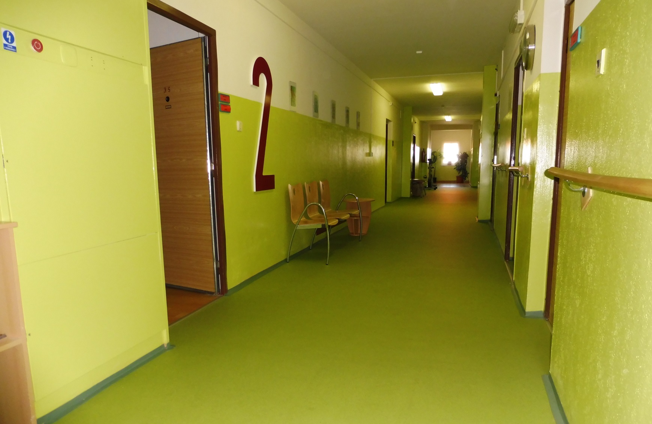
MÚSS – výměna PVC na chodbě v 2. patře

Slide 3
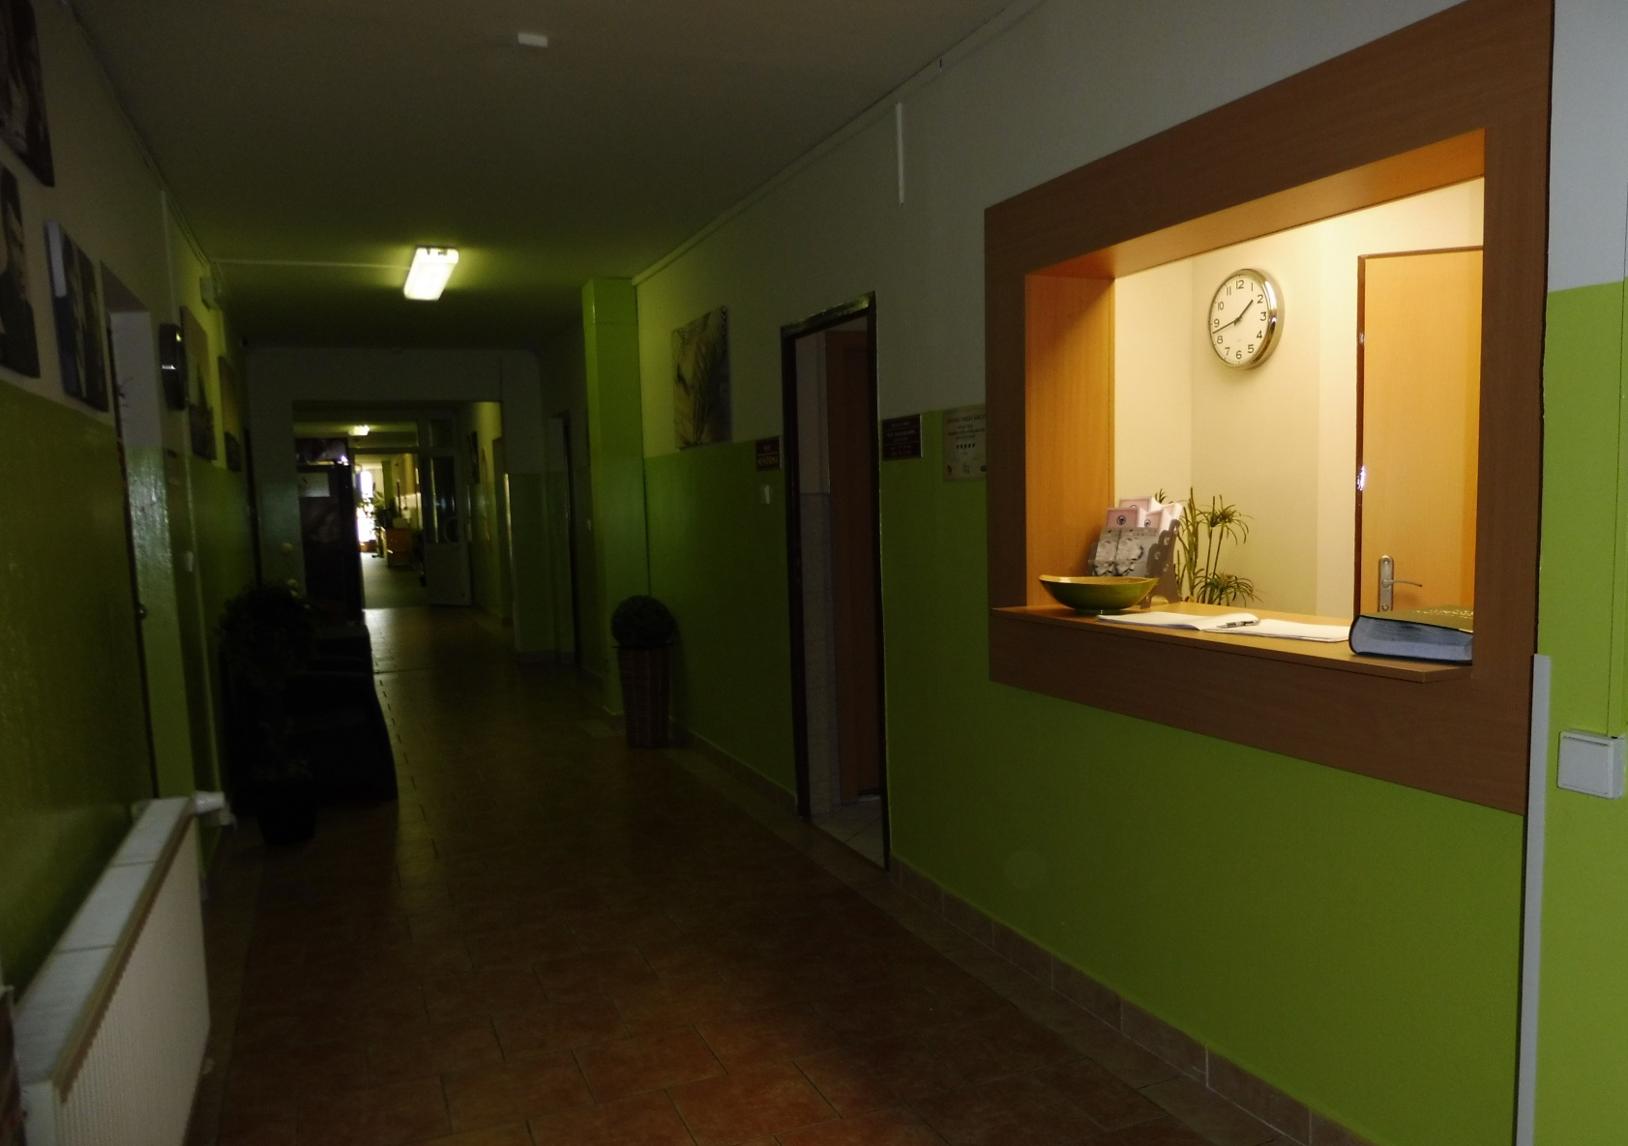
MÚSS - RECEPCE

Slide 4
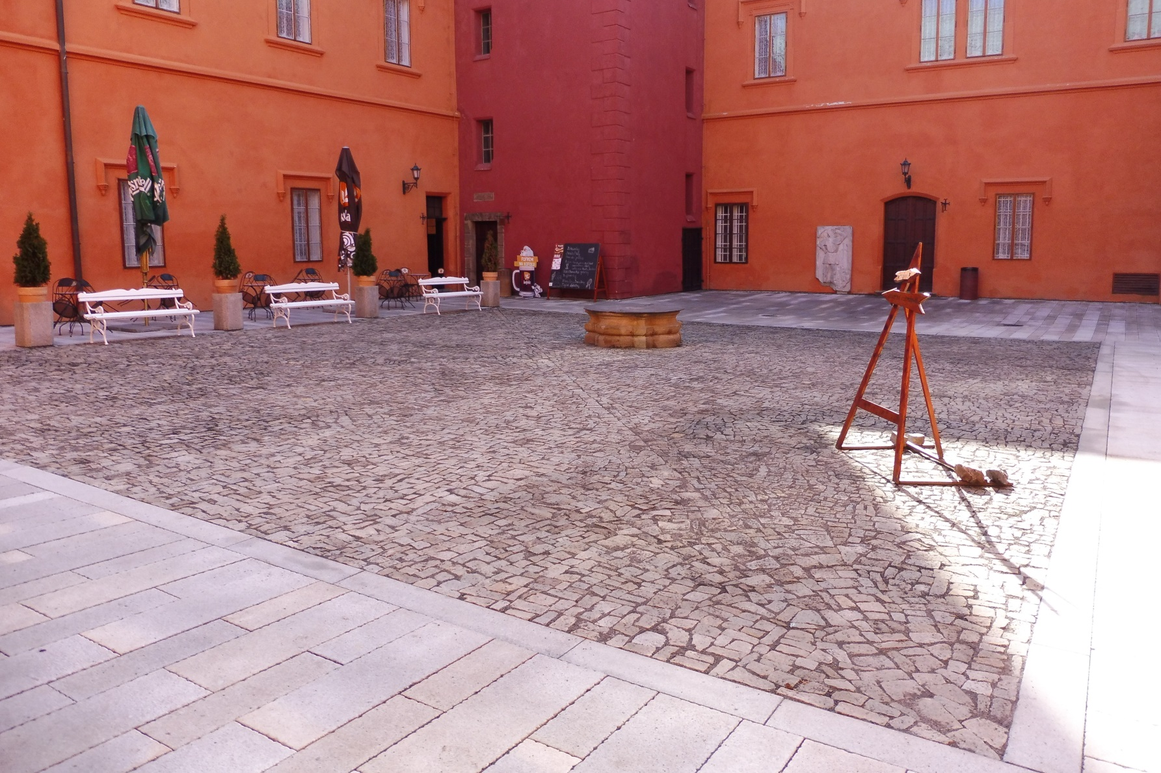
Rekonstrukce nádvoří ZÁMKU

Slide 5
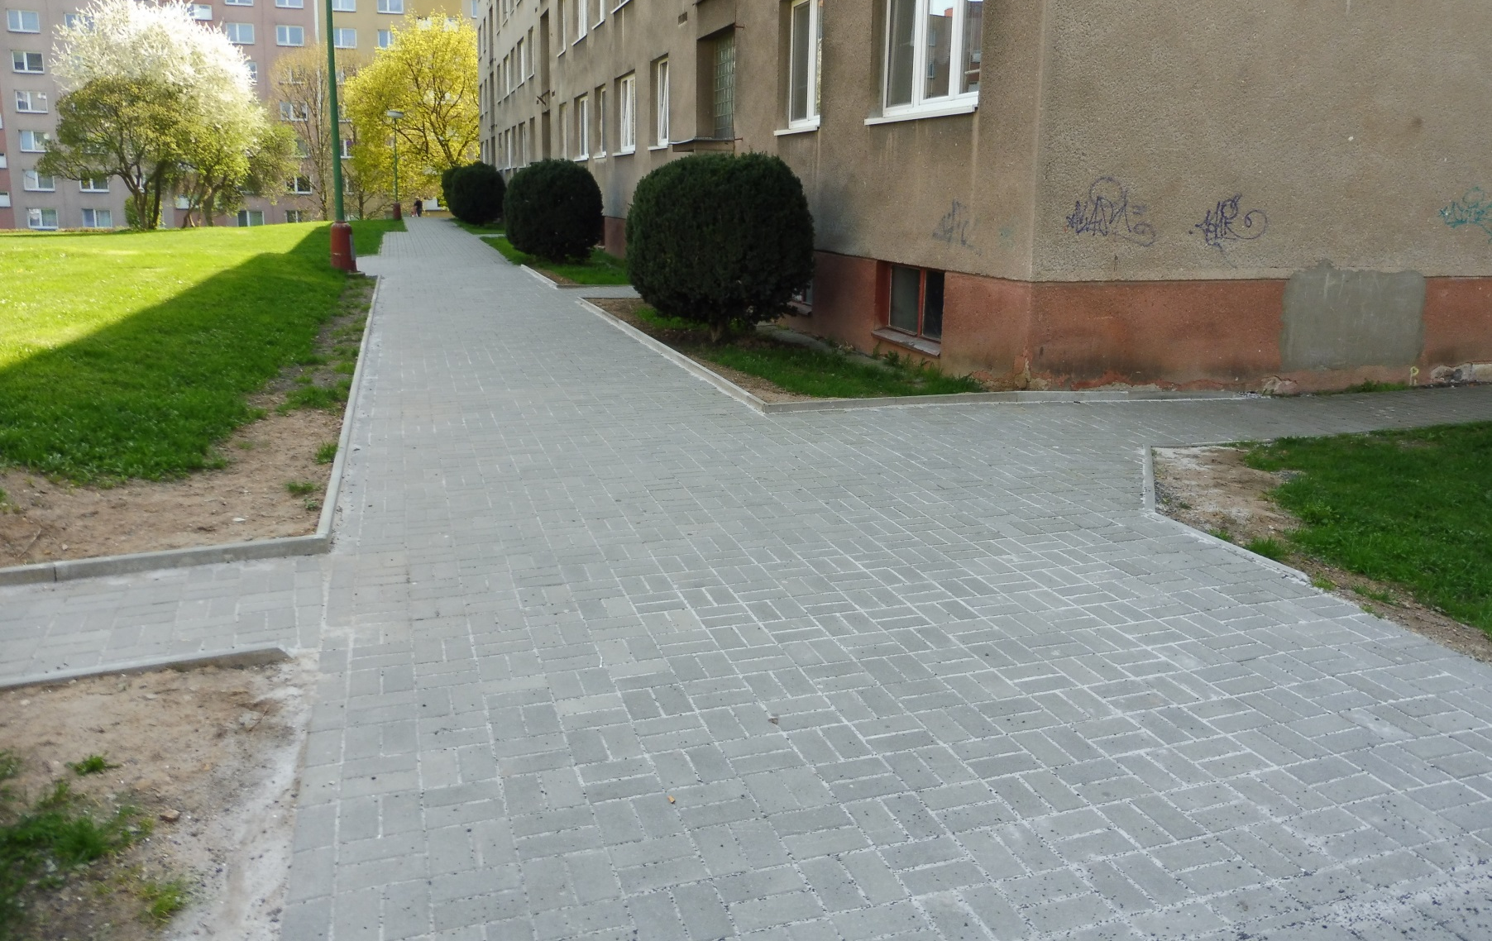
Ul. Pod Stadionem úprava chodníku

Slide 6
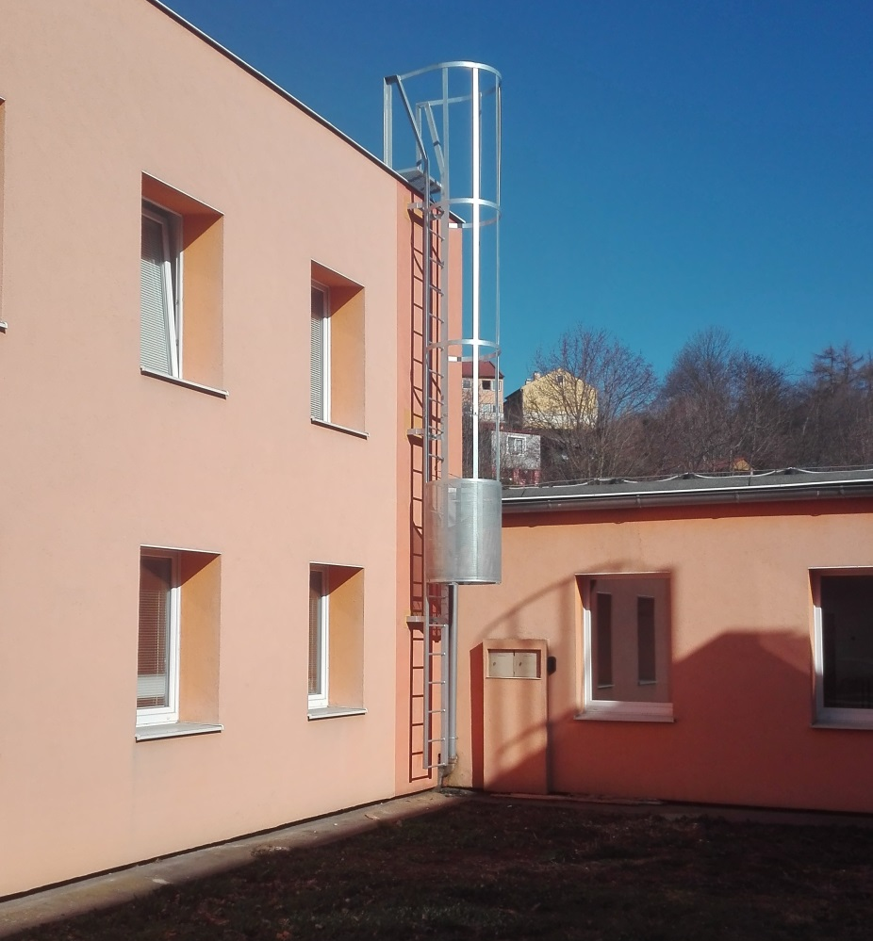
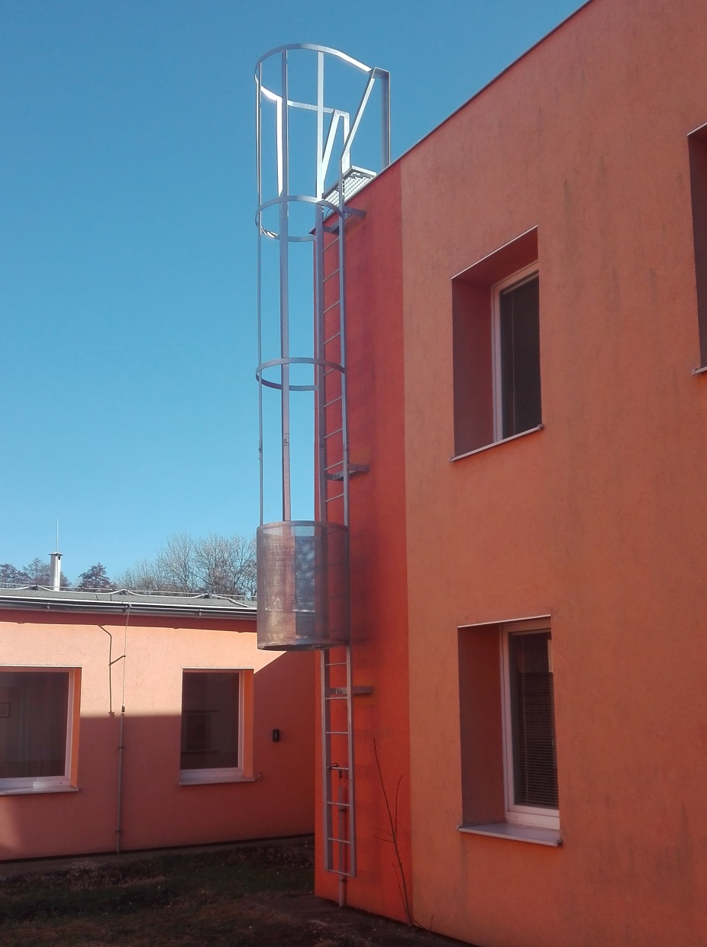
ZUŠ J. Á. Komenského – venkovní žebříky

Slide 7
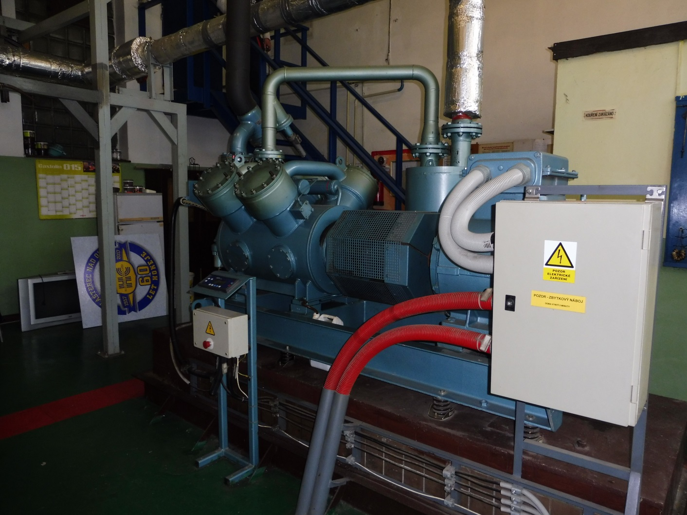
Zimní stadion – oprava kompresoru a čerpadla NH3

Slide 8
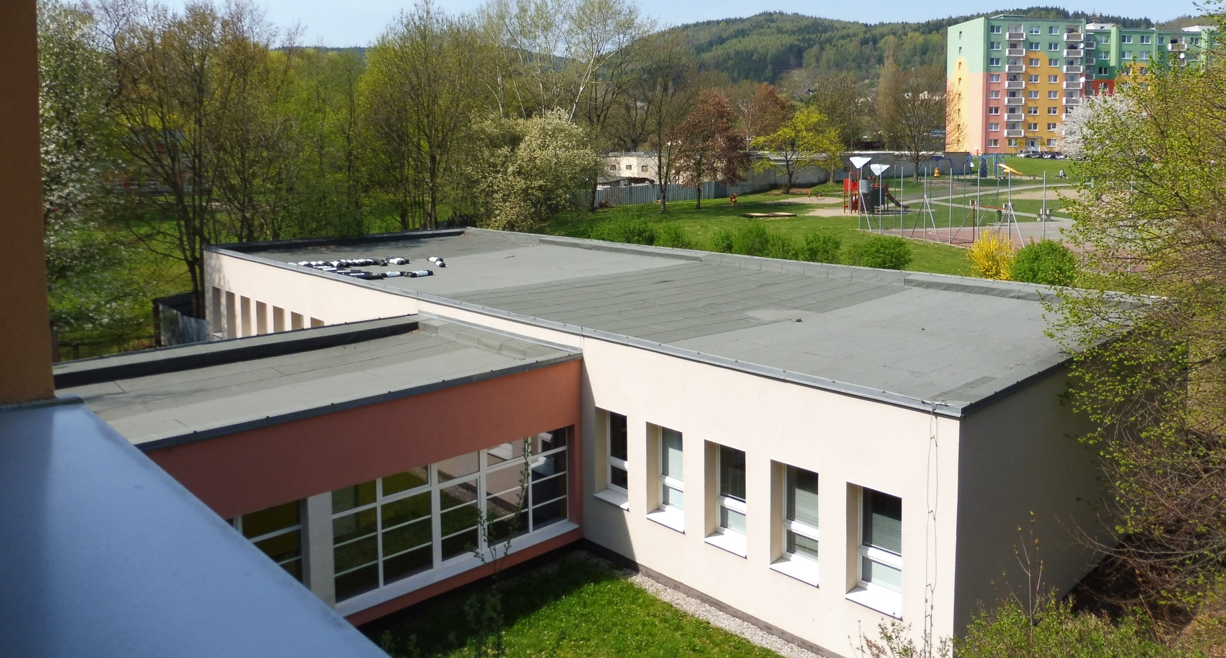
ZŠ Školní – oprava střechy

Slide 9
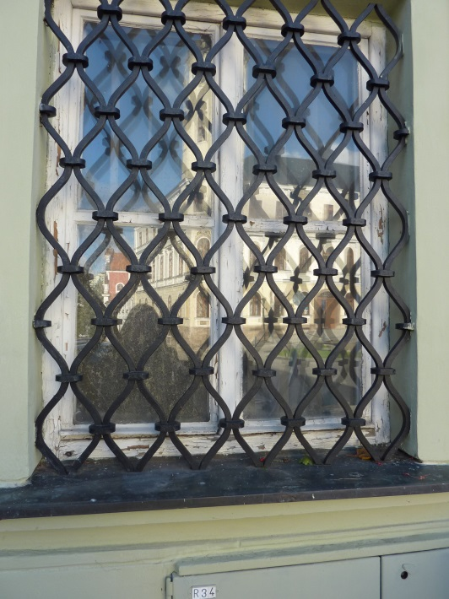
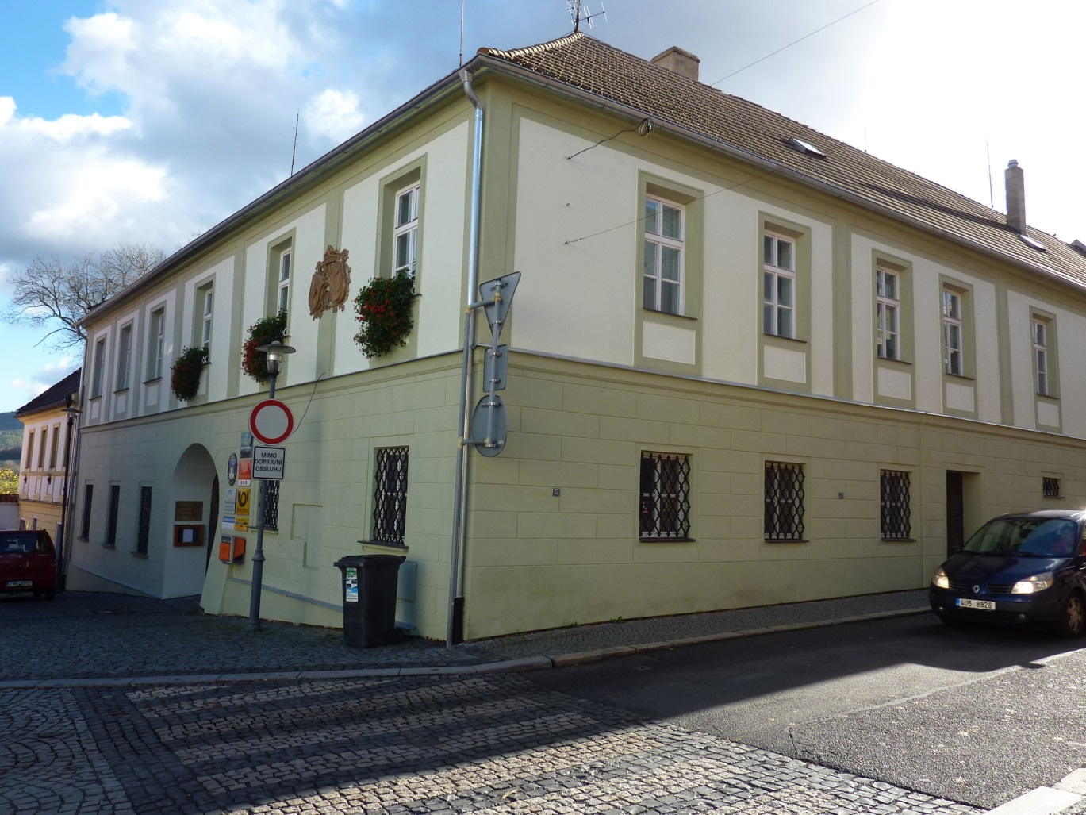
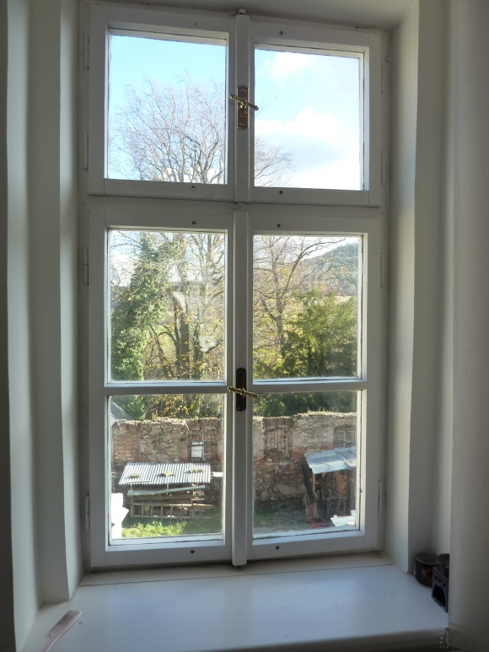
Čp. 10 ul. Zahradní – výměna oken

Slide 10
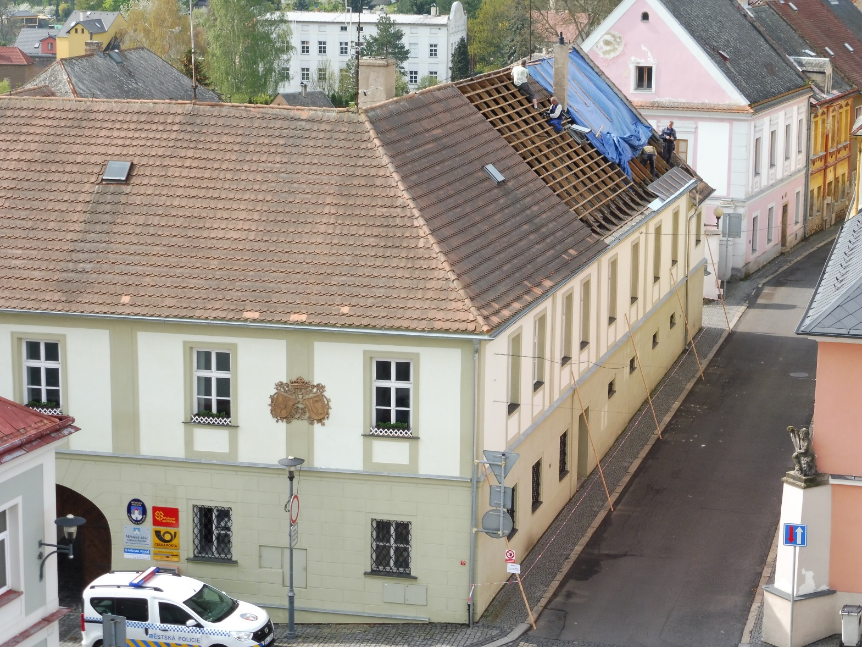
Čp. 10 ul. Zahradní – rekonstrukce střechy

Slide 11
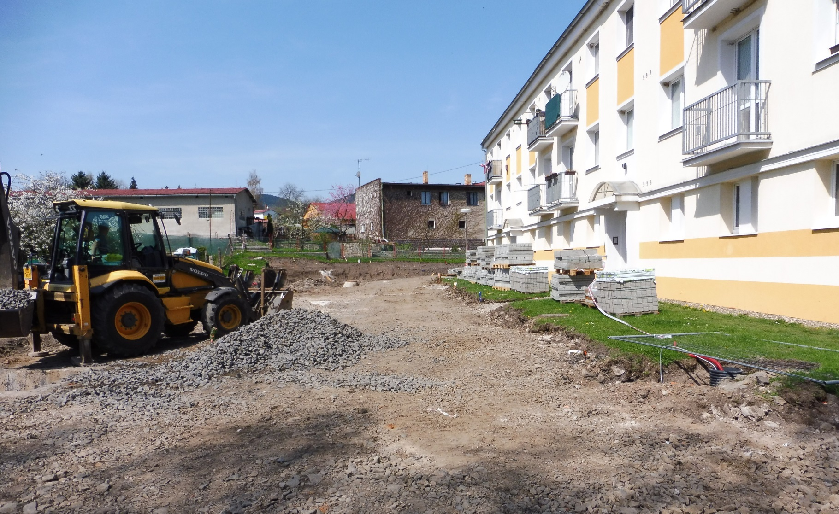
Parkoviště ul. Zahradní

Slide 12
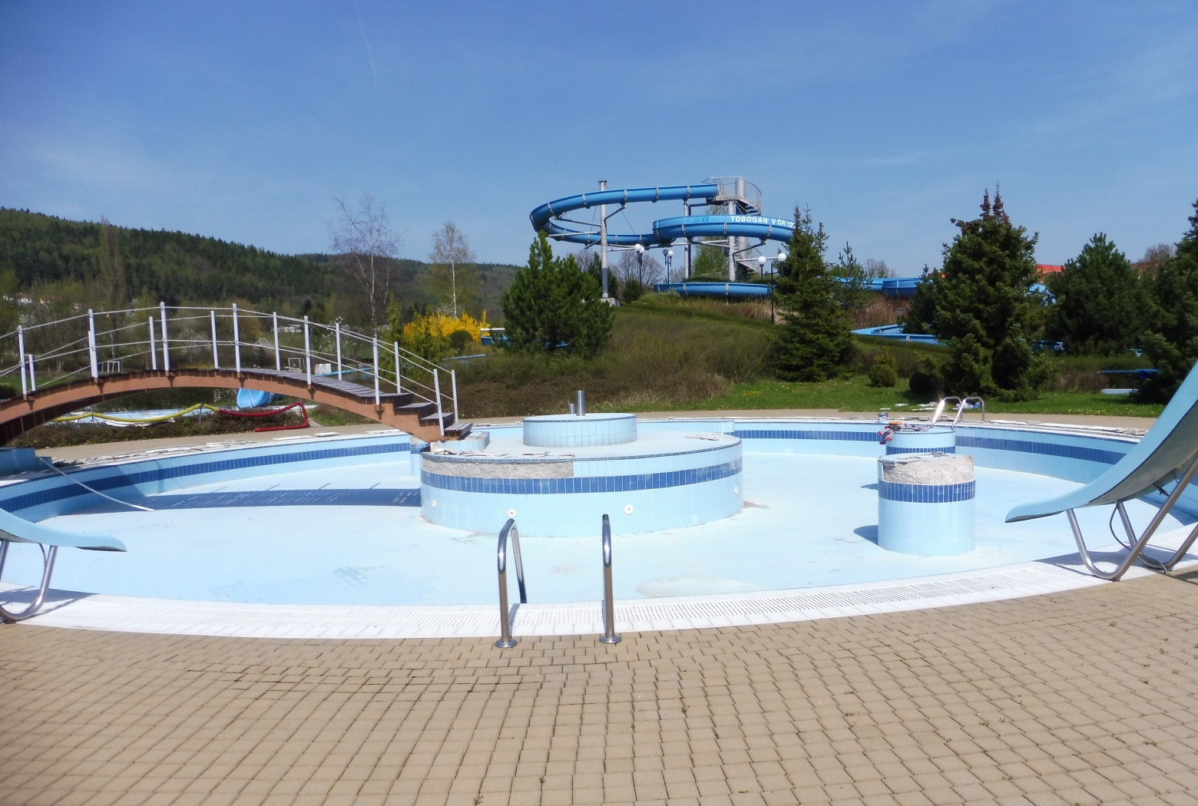
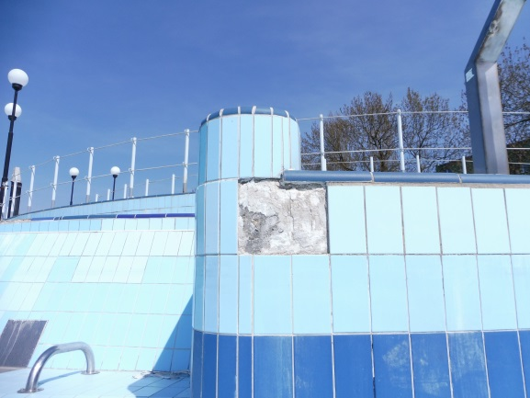
AQUAPARK – oprava obkladů

Slide 13
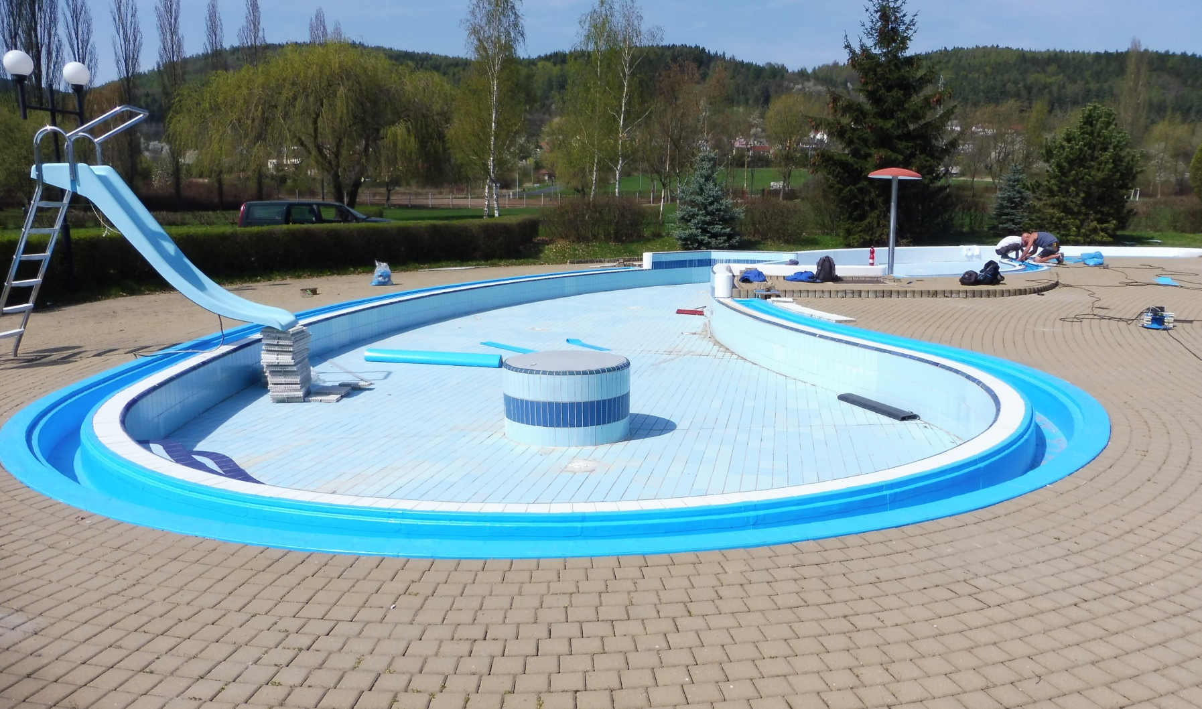
AQUAPARK – bazénová fólie

Slide 14
Odbor finanční
Odbor správy majetku a bytového fondu
Ing. Štěpán Kostelník
radní pro ekonomiku

Slide 16
Rozdělení dotací v dotačním programu "Podpora kulturních akcí a projektů
pro rok 2018„
(průběžná informace)
Vyčleněno finančních prostředků: | 400 000 Kč
Počet projednaných žádostí: | 12
Výše schválených dotací: | 302 000 Kč
Zbývá: | 98 000 Kč

Slide 17
Přehled podpořených projektů
Žadatel | Název projektu | Dotace v Kč
Divadelní spolek KLAS | Klášterecká divadelní jařina | 26 000
Václav Rác | Rašovické country léto | 50 000
Svobodná Jeseň, spolek | Dýňobraní | 5 000
Svobodná Jeseň, spolek | Velikonoční tvoření | 3 000
Stanislav Skirka | Letňák 2018, Den hudby | 50 000
Stanislav Kotous | Velké setkání - přehlídka harmonikářů heligonkářů z Čech | 8 500
KOMORNÍ SOUBOR SEPTEM CANTET, spolek | Jarní setkání pěveckých sborů | 17 500
Severočeská filharmonie Teplice | Koncert 54. ročníku Hudebního festivalu L. van Beethovena 2018 | 15 000
Fotbalový klub Rašovice | Sport spojuje generace | 30 000
Pavel Cikán | ERA Fest | 50 000
Jiří Bauer | Country koza 2018 | 47 000
 |  | 302 000

Slide 18
Informace o prodeji pozemků na IP Verne v lokalitě C
1/2006 rozhodlo zastupitelstvo o prodeji pozemků v lokalitě C 1 – C 4 o výměře 17,97 ha společnosti CENTREPOINT VERNE a.s., za kupní cenu ve výši 24,8 milionů Kč tj. 138 Kč/m² a o uzavření smlouvy o smlouvě budoucí kupní na pozemky v lokalitě C 5 – C 6 o výměře 36,68 ha, za kupní cenu ve výši 114,50 Kč/m² tj. cca 42 milionů Kč

Slide 20
3/2006 uzavřena se společností CENTREPOINT VERNE a.s. kupní smlouva na pozemky v lokalitě C 1–C 4
10/2007 uzavřena se společností CENTREPOINT VERNE a.s. kupní smlouva na převod pozemků v lokalitě C 5-C 6
5/2012 částečně odstoupeno od kupní smlouvy, čímž město získalo zpět pozemky o výměře 14 ha

Slide 22
9/2015 rozhodlo zastupitelstvo o vyhlášení záměru prodeje pozemků o výměře cca 12, 9 ha, a to za cenu ve výši minimálně 150 Kč/m²
12/2015 rozhodlo zastupitelstvo o schválení prodeje pozemků o výměře cca 12, 9 ha, za kupní cenu ve výši 150 Kč/m² společnosti CENTREPOINT VERNE a.s.,
1/2016 uzavřena kupní smlouva se společností CENTREPOINT VERNE a.s. , kupní cena ve výši 19.365.300 Kč

Slide 24
1/2016 uzavřena kupní smlouva mezi společnostmi CENTREPOINT VERNE a.s. a BENTELER Automotive Klášterec nad Ohří s.r.o., pozemky o výměře 12,2677 ha
převáděné pozemky byly již ve vlastnictví společnosti CENTREPOINT VERNE a.s.

Slide 25
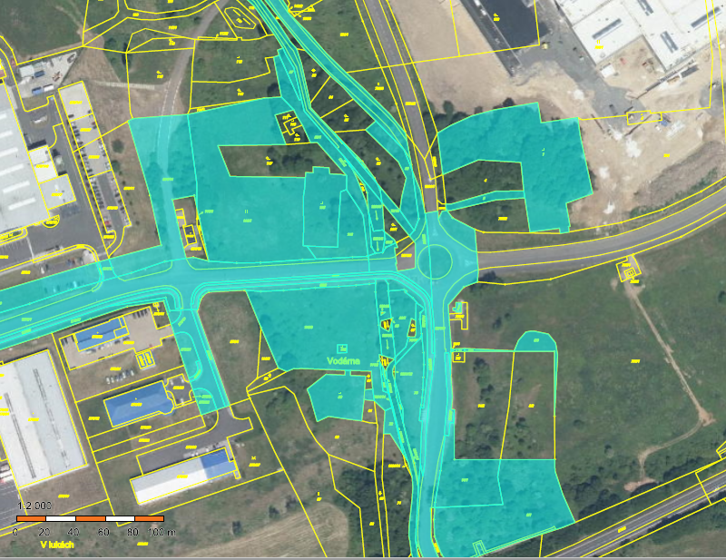
Pozemky ve vlastnictví města Klášterce nad Ohří

Slide 26
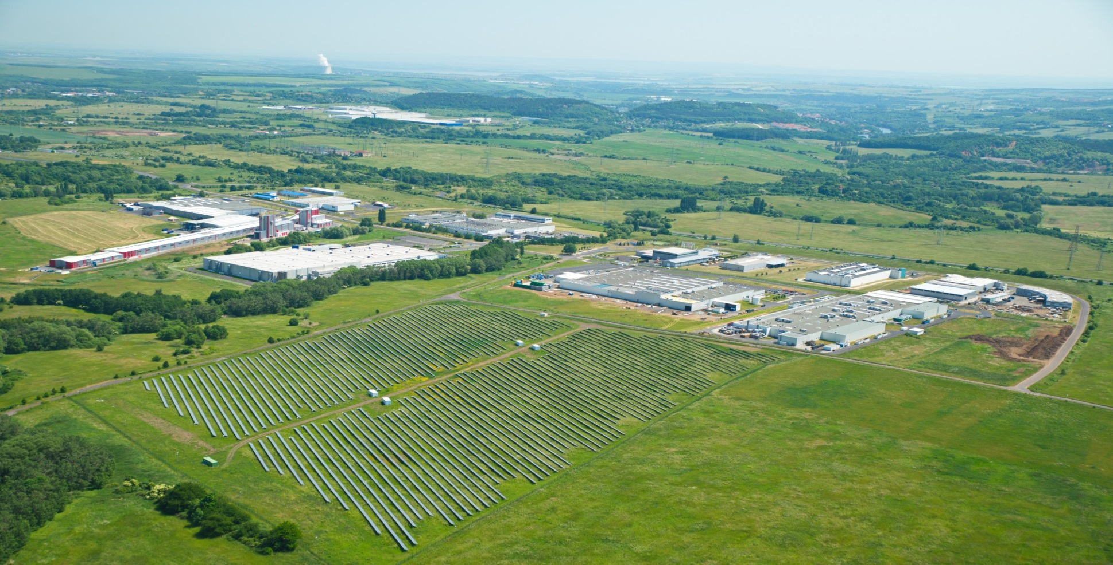
17 domácích i zahraničních firem podnikajících v nejrůznějších průmyslových odvětvích a více než 3.000 zaměstnanců

Slide 27
Odbor komunikace a cestovního ruchu
Vladimír Klíma
radní pro komunikaci a cestovní ruch

Slide 28
Cena města
7 kandidátů dle návrhů veřejnosti, ZM v červnu

Slide 29
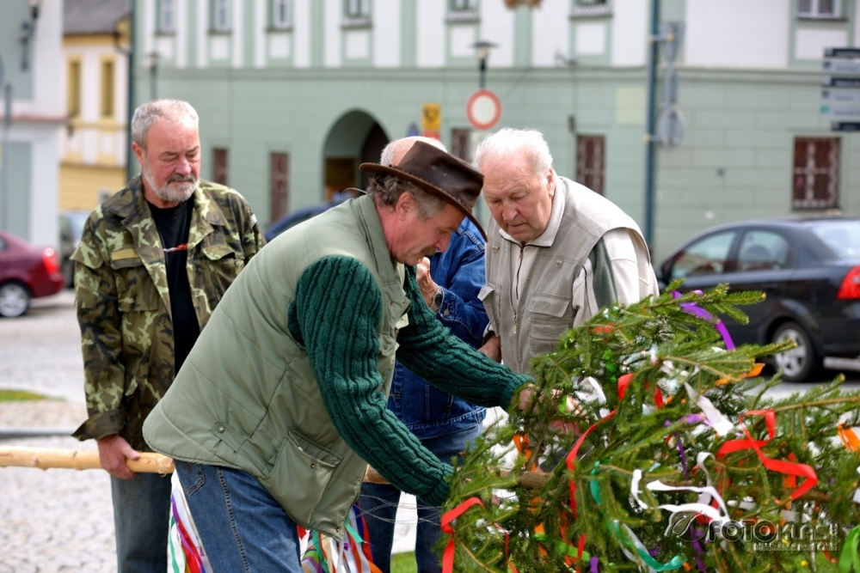
Stavění májky
30. dubna od 15 hodin na náměstí

Slide 30
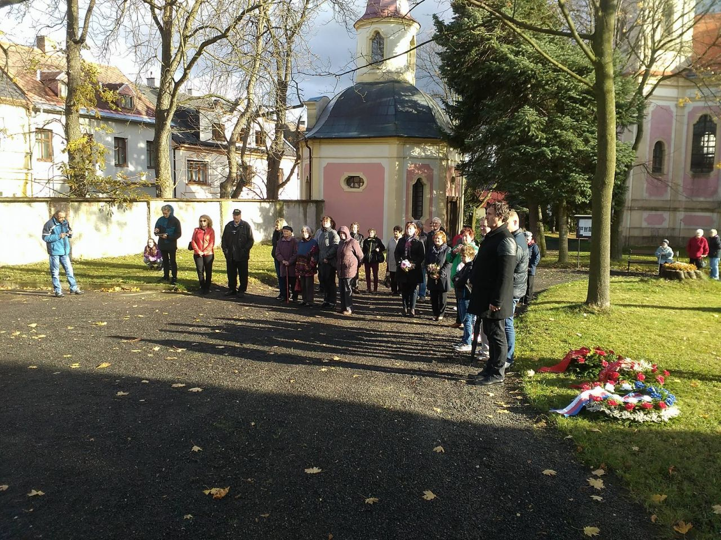
Pietní akt
7. května od 15 hodin na hřbitově

Slide 31
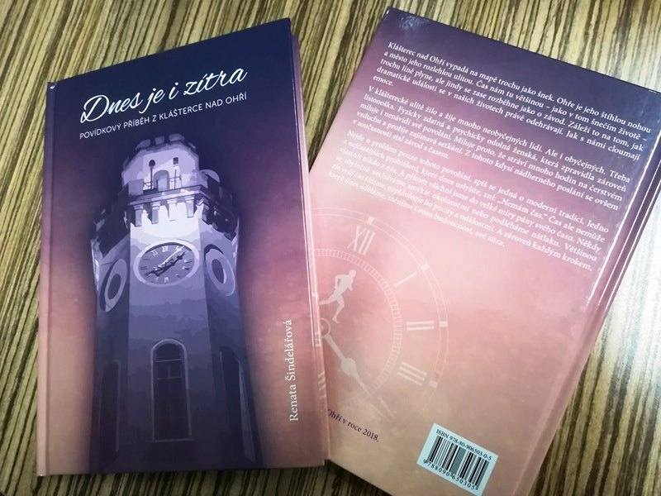
Dnes je i zítra
v prodeji v infocentru za 149 Kč

Slide 32
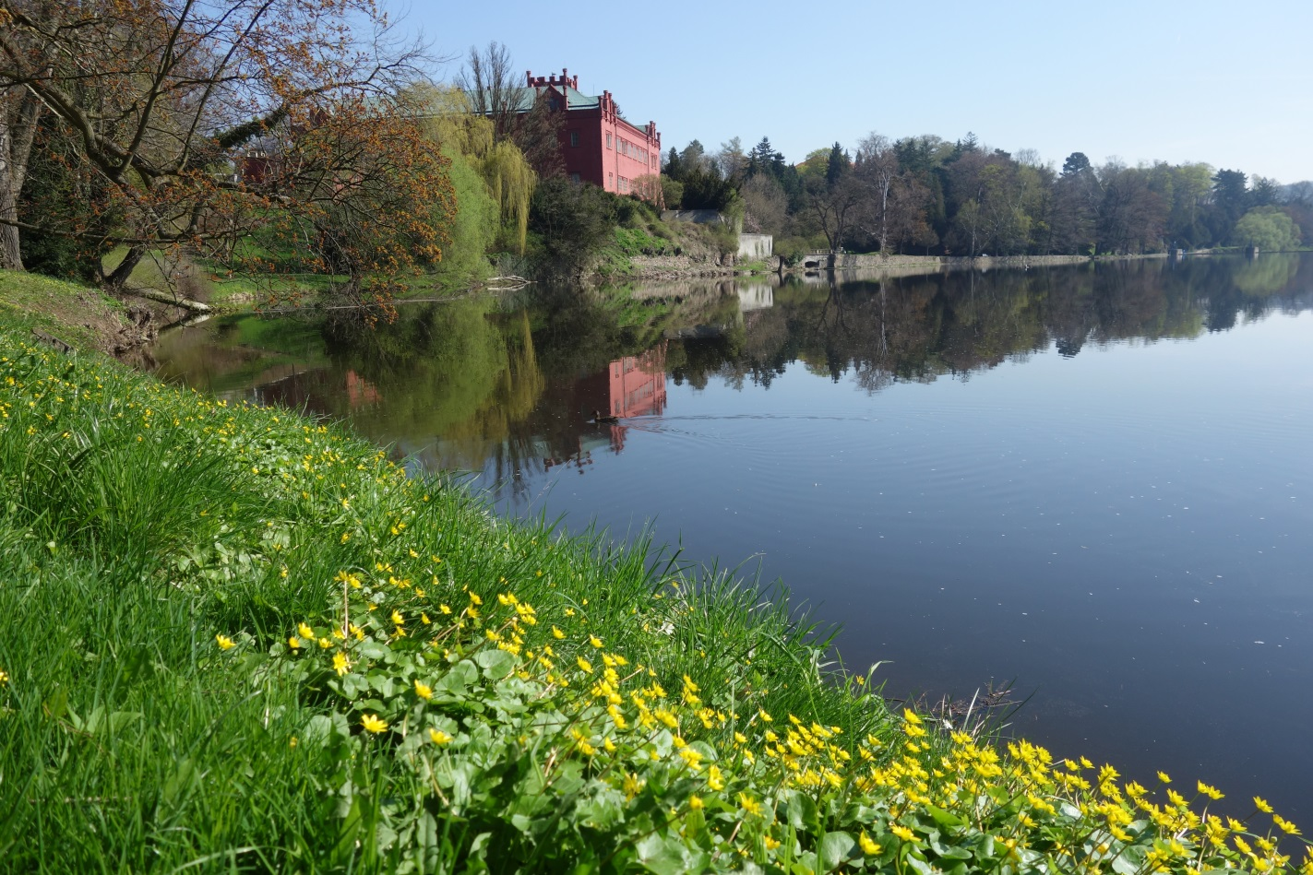
Prohlídky zámeckého parku
s Františkem Kroupou, od května

Slide 33
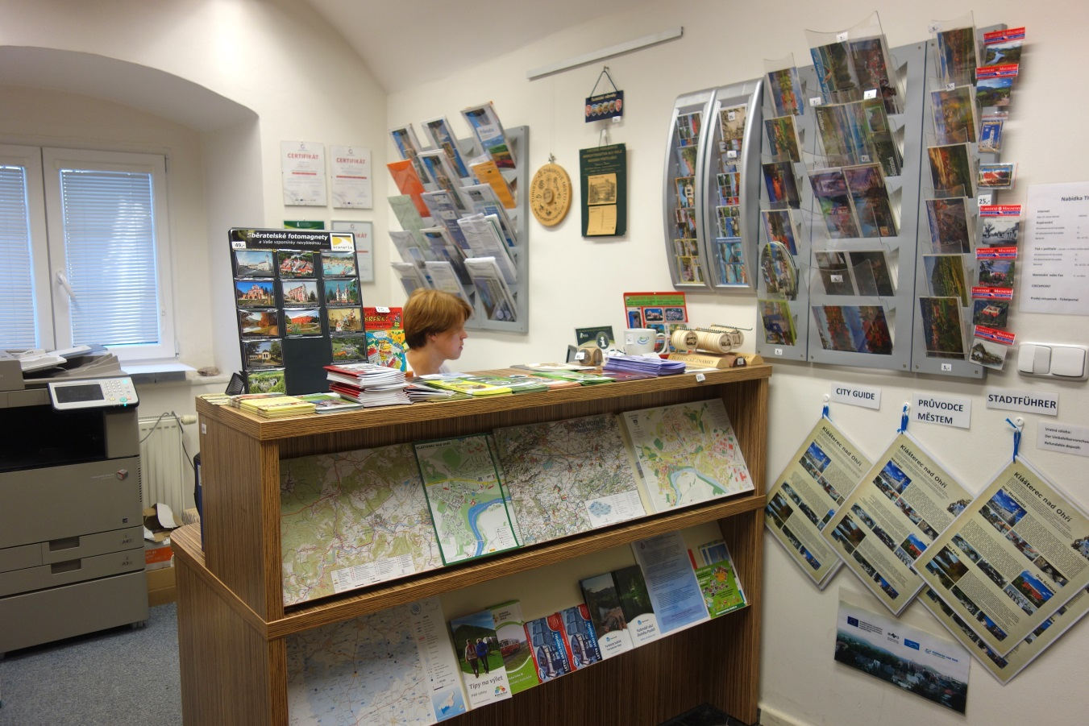
Denní provoz infocenter
od května do září

Slide 34
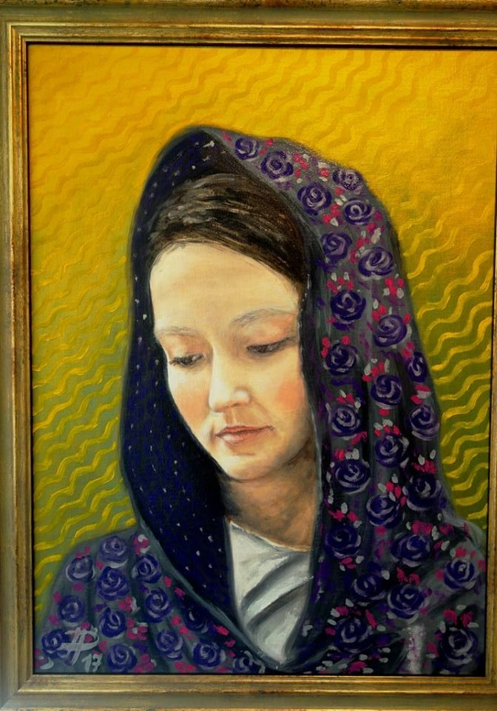
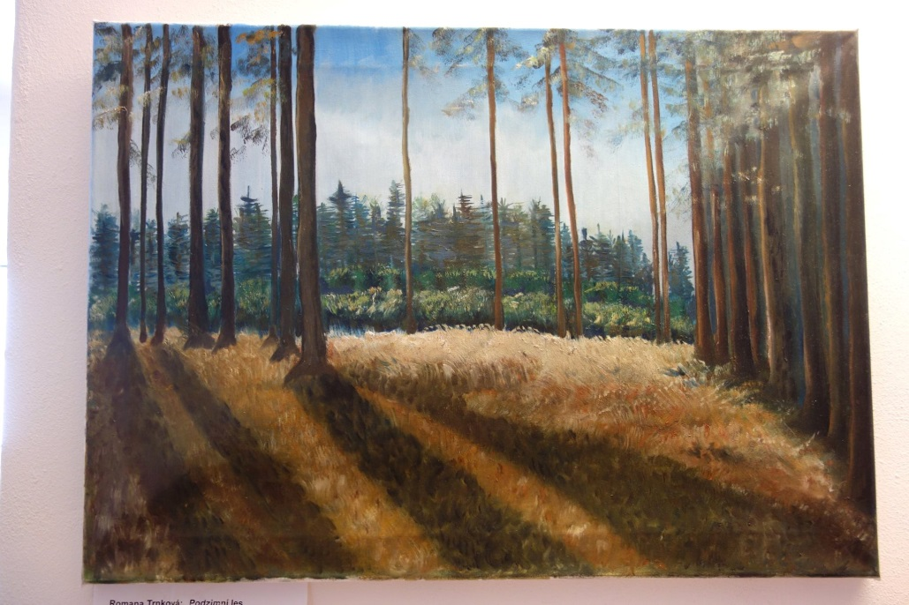
Ostrovské malířky v galerii Kryt
do 14. května

Slide 35
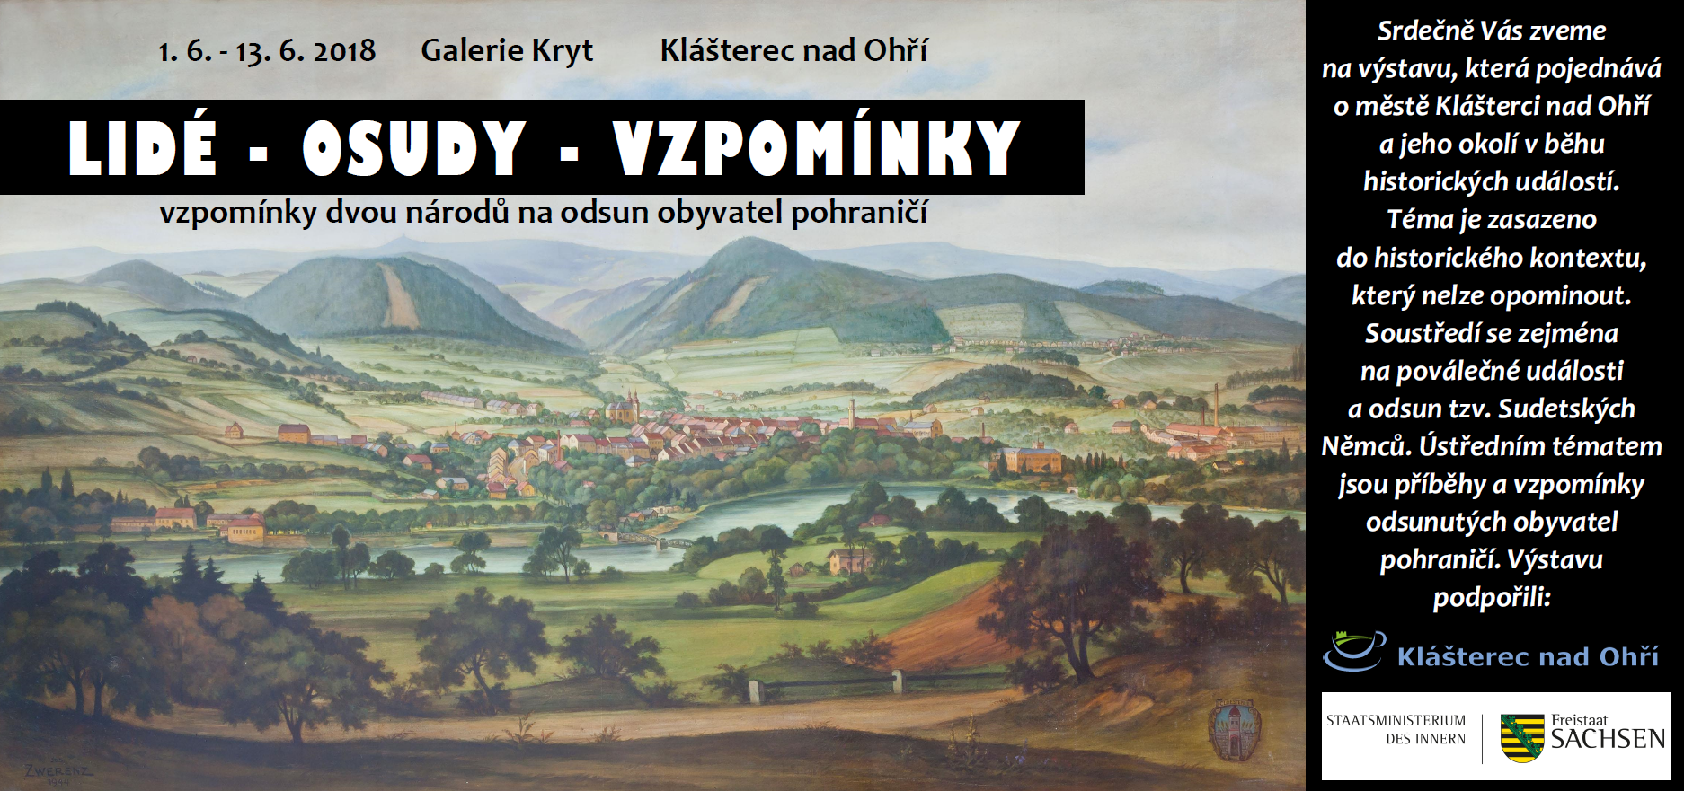
Česko-německá výstava
od 1. června

Slide 36
Sochy ze sympozia 2016
darovány do příspěvkových organizací města

Slide 37
Odbor sociálních věcí, školství a sportu
Mgr. Lenka Kodytková
radní pro školství

Slide 38
ŠKOLSTVÍ
Zápis do prvních tříd ZŠ
K zápisu se dostavilo 166 dětí, z toho je 24 odkladů školní docházky. Celkově bude otevřeno 6 prvních tříd a 1 třída přípravná.
Zápis do MŠ
3. a 4. května, do povinného předškolního vzdělávání nastoupí předběžně 109 dětí.

Slide 39
Mateřská škola
5. ročník výtvarné výstavy „Jak to vidí děti“ – téma Naše město

Slide 40
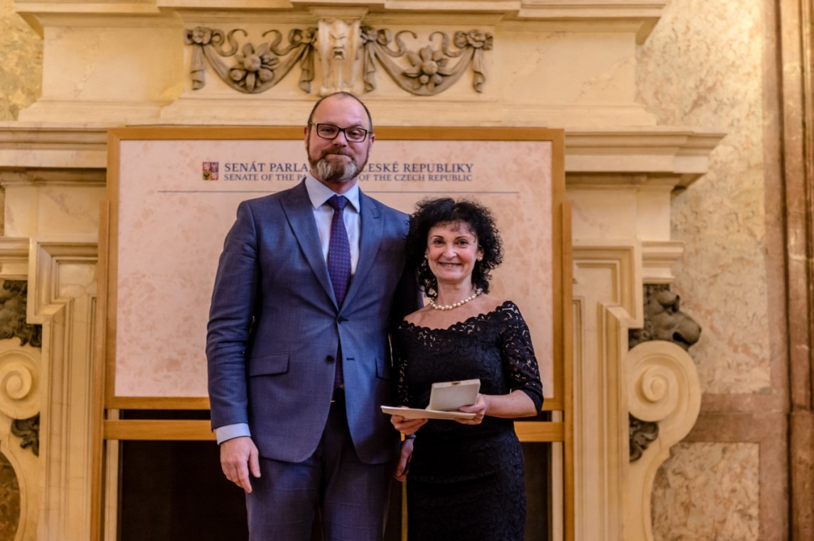
ZŠ Školní
Dne 28. 3. 2018 Mgr. Doris Homolková obdržela medaili MŠMT II. stupně

Slide 41
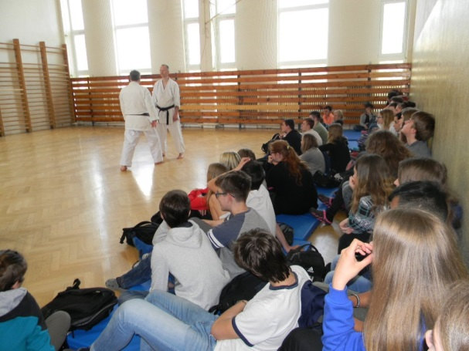
ZŠ Školní
Žáci II. stupně se 17.4. seznámili s technikami sebeobrany

Slide 42
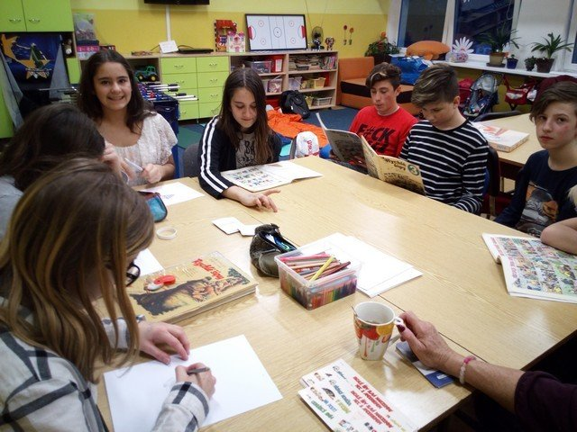
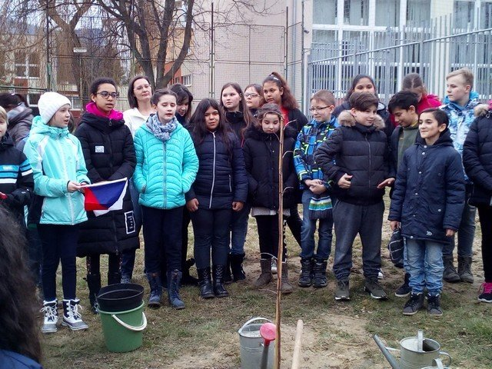
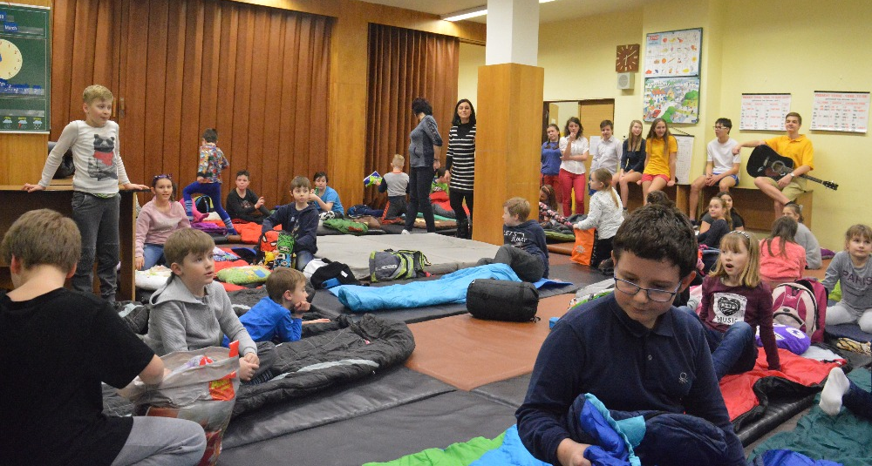
ZŠ Petlérská a Krátká
Noc s Andersenem

Slide 43
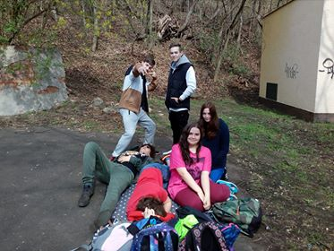
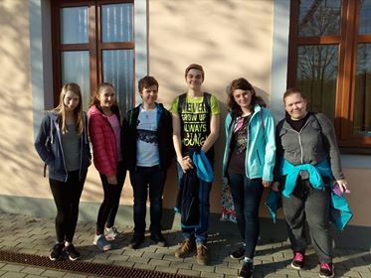
ZŠ Krátká
Účast 2 šestičlenných týmů v přírodovědné soutěži Zlatý list – 13. a 16. místo

Slide 44
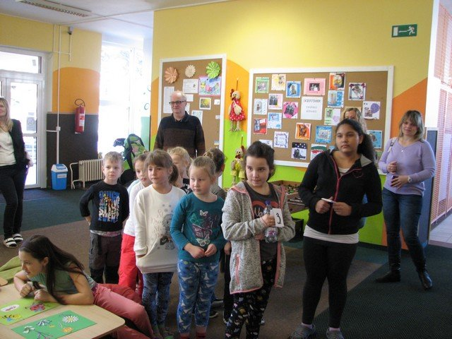
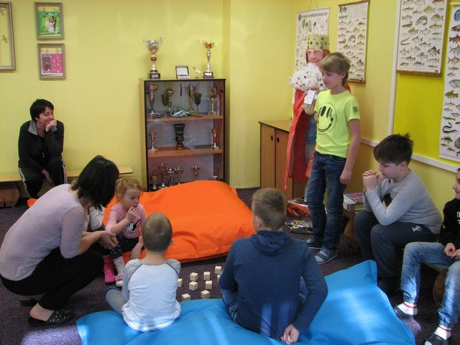
ZŠ Petlérská
S pohádkou do školy

Slide 45
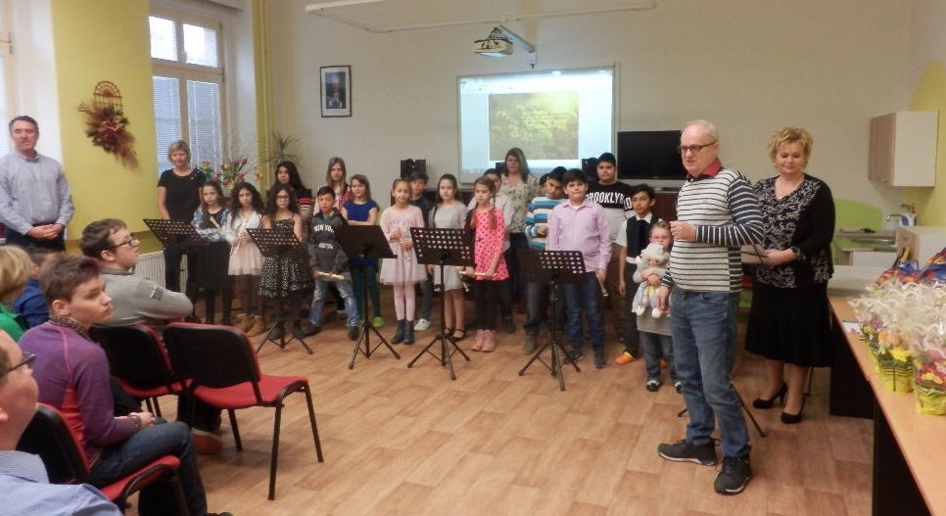
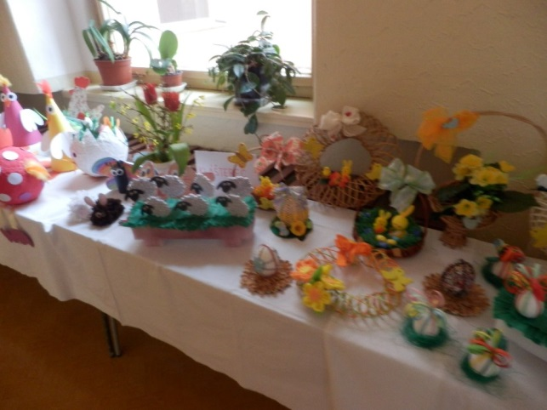
ZŠ Petlérská
Jarní přehlídka tvořivosti

Slide 46
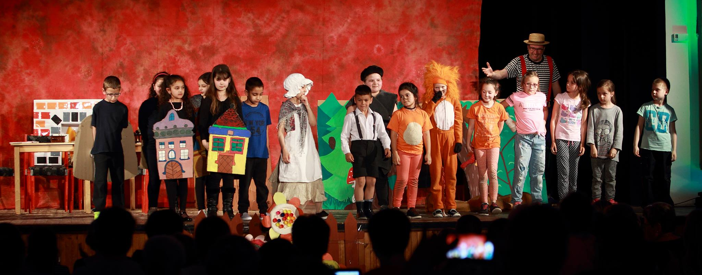
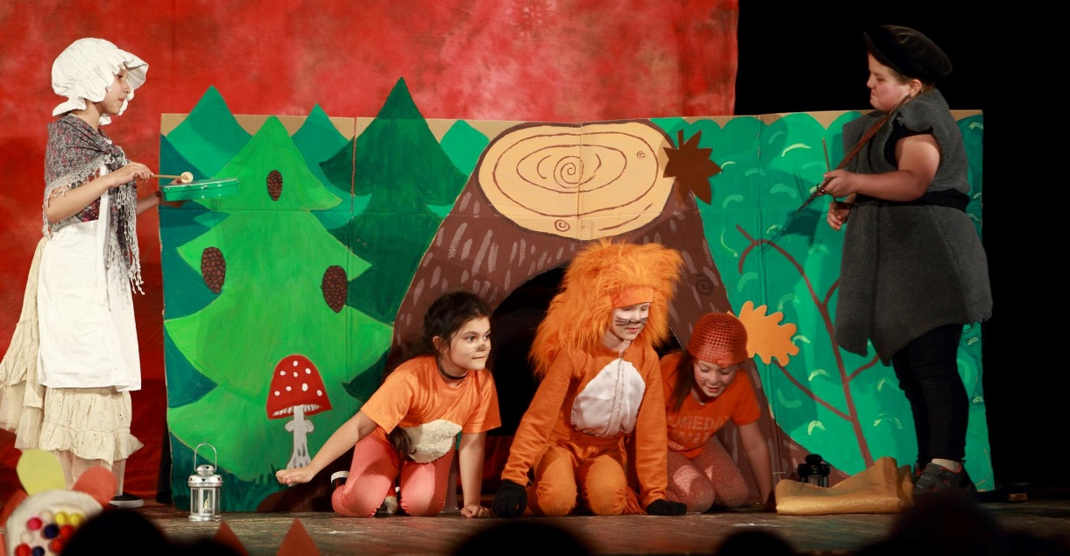
ZŠ Petlérská

Slide 47
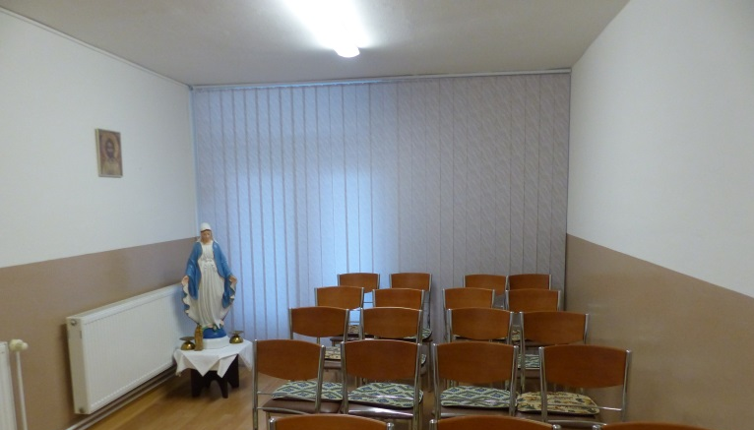
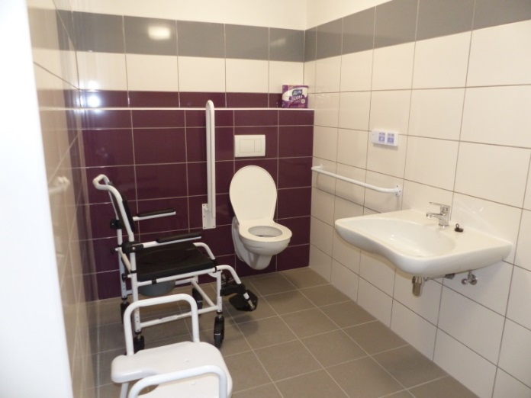
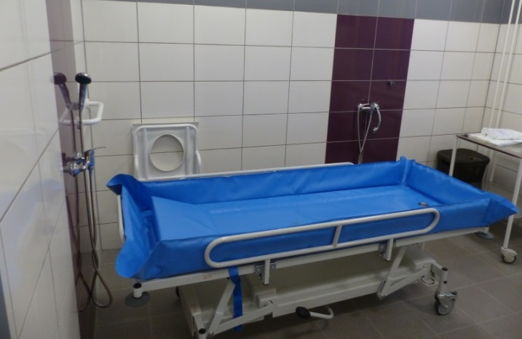
Městský ústav sociálních služeb
Kaple
Centrální koupelna

Slide 48
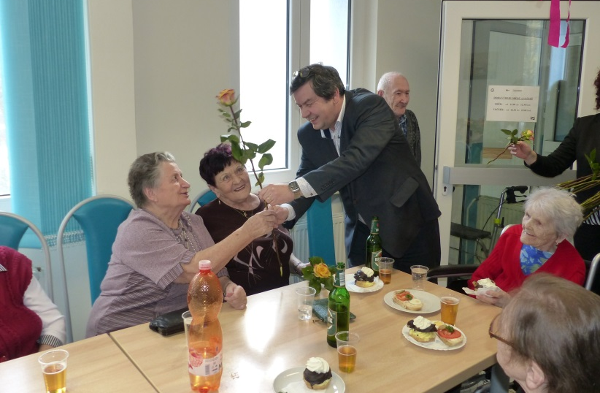
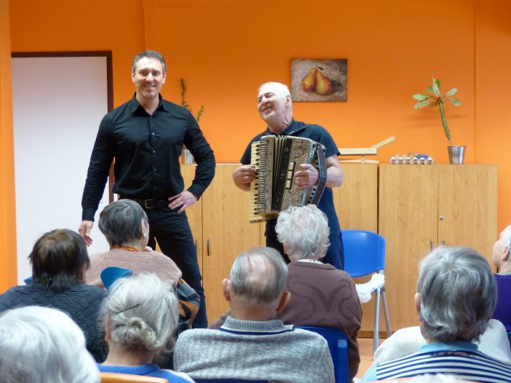
Městský ústav sociálních služeb
Dne 7.3. 2018 proběhlo MDŽ za účasti pana starosty
Dne 16. 3. 2018 Josefovská za účasti pana místostarosty
Dne 22. 3. 2018 navštívili naši klienti kino Egerie - film Zoufalé ženy dělají zoufalé věci
Dne 27. 3. proběhl Velikonoční jarmark

Slide 49
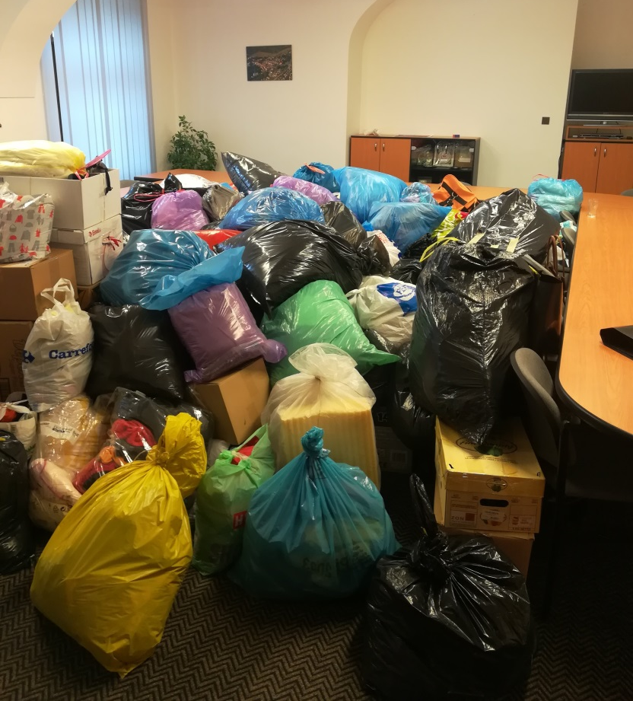
Sbírka použitého ošacení
Ve spolupráci s Diakonií Broumov
Všem děkujeme

Slide 50
Odbor místního hospodářství,
dopravy a životního prostředí
Stanislav Pechouš
radní pro místní hospodářství

Slide 51
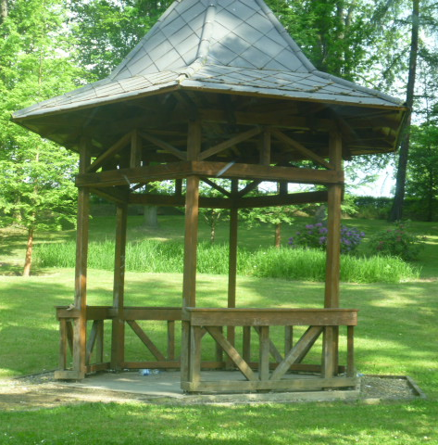
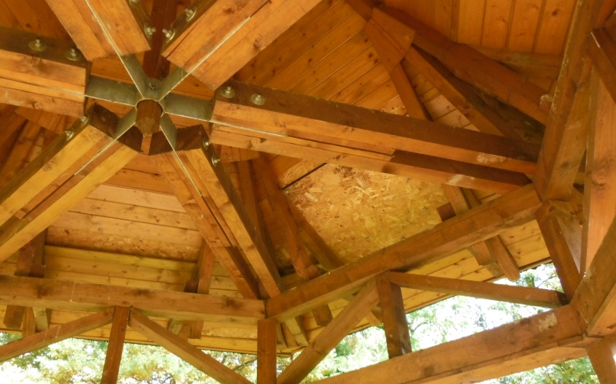
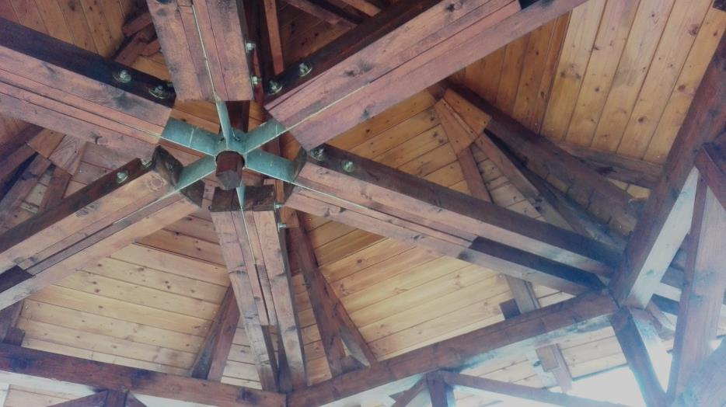
Oprava altánů v lázeňském parku
Dřevěný altán v zadní části parku

Slide 52
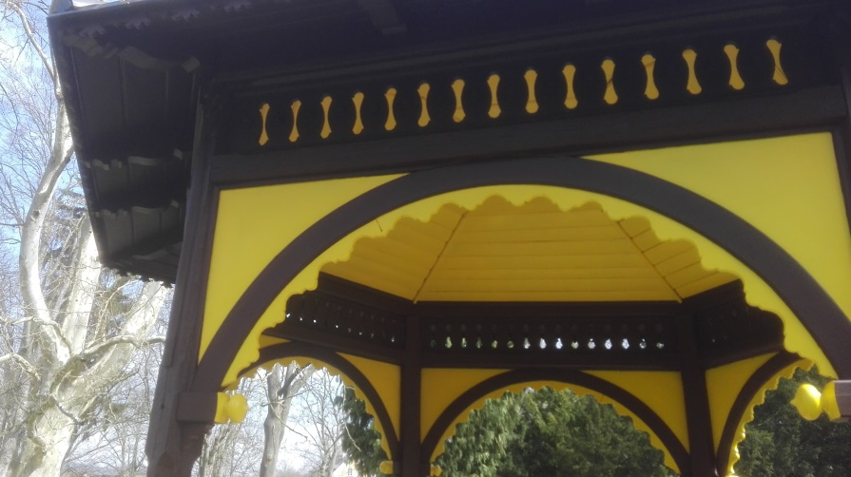
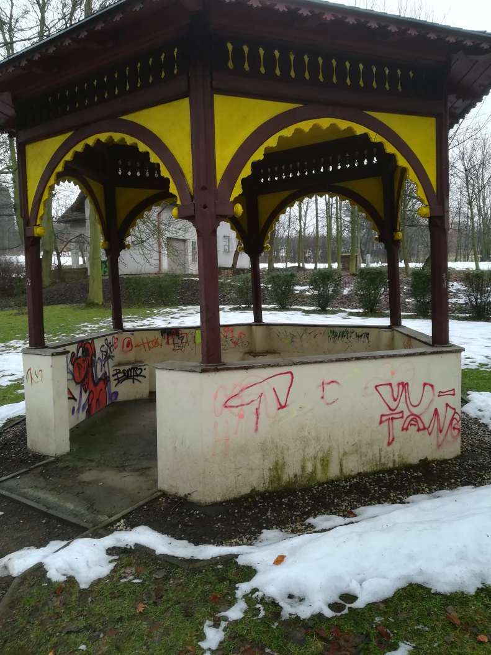
Oprava altánů v lázeňském parku
Zděný altán v přední části parku

Slide 53
Podpora kompostování

Slide 54
Předsezónní práce v zámeckém parku

Slide 55
Výměna sedáků na autobusových zastávkách

Slide 56
Kontrola dopravního značení

Slide 57
Blokové čištění města

Slide 58
Blokové čištění města

Slide 59
Nátěr zastávek na autobusovém nádraží

